Slide 1
EoMT Apple Neural Engine (7)
2026년 4월 8일
Suhyeon Lee
Department of Computer Engineering

Slide 2
목표 및 진행사항
목표 (~6월)
iOS 환경에서 panoptic segmentation이 가능한 EoMT 모델 최적화
ANE(Apple Neural Engine) friendly transformer
Panoptic segmentation: 어떤 사물인지, 개별 객체인지를 동시에 구분
진행사항
모델 크기별 비교

Slide 3
ANE transformers – 원리
1. Picking the Right Data format
Linear 레이어를 모두 Conv2d 레이어로 교체
(B, S, C) → (B, C, 1, S)
2. Chunking Large Intermediate Tensors
Multi Head Attention에서 query, key, value 텐서를 head 단위로 분리
3. Minimizing Memory Copies
Reshape과 transpose 연산 최소화 - einsum 공식 활용
4. Handling Bandwidth-Boundness
배치 크기 증가 or 파라미터 텐서 크기 감소
Apple ML Research, "Deploying Transformers on the ANE", 2022

Slide 4
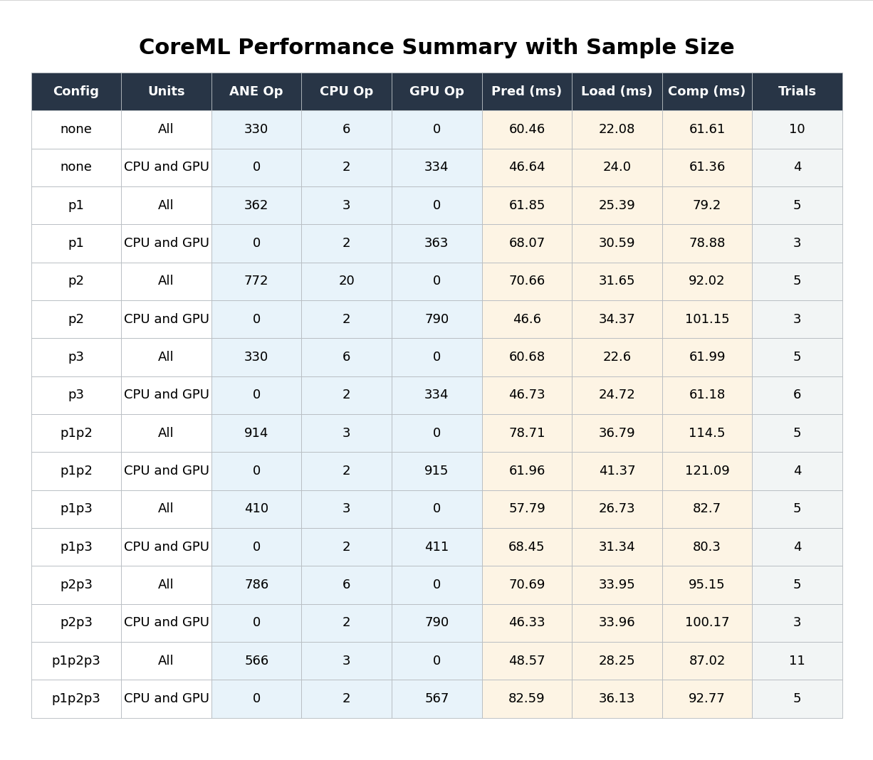
EoMT ANE 원칙 적용 - 전체

Slide 5
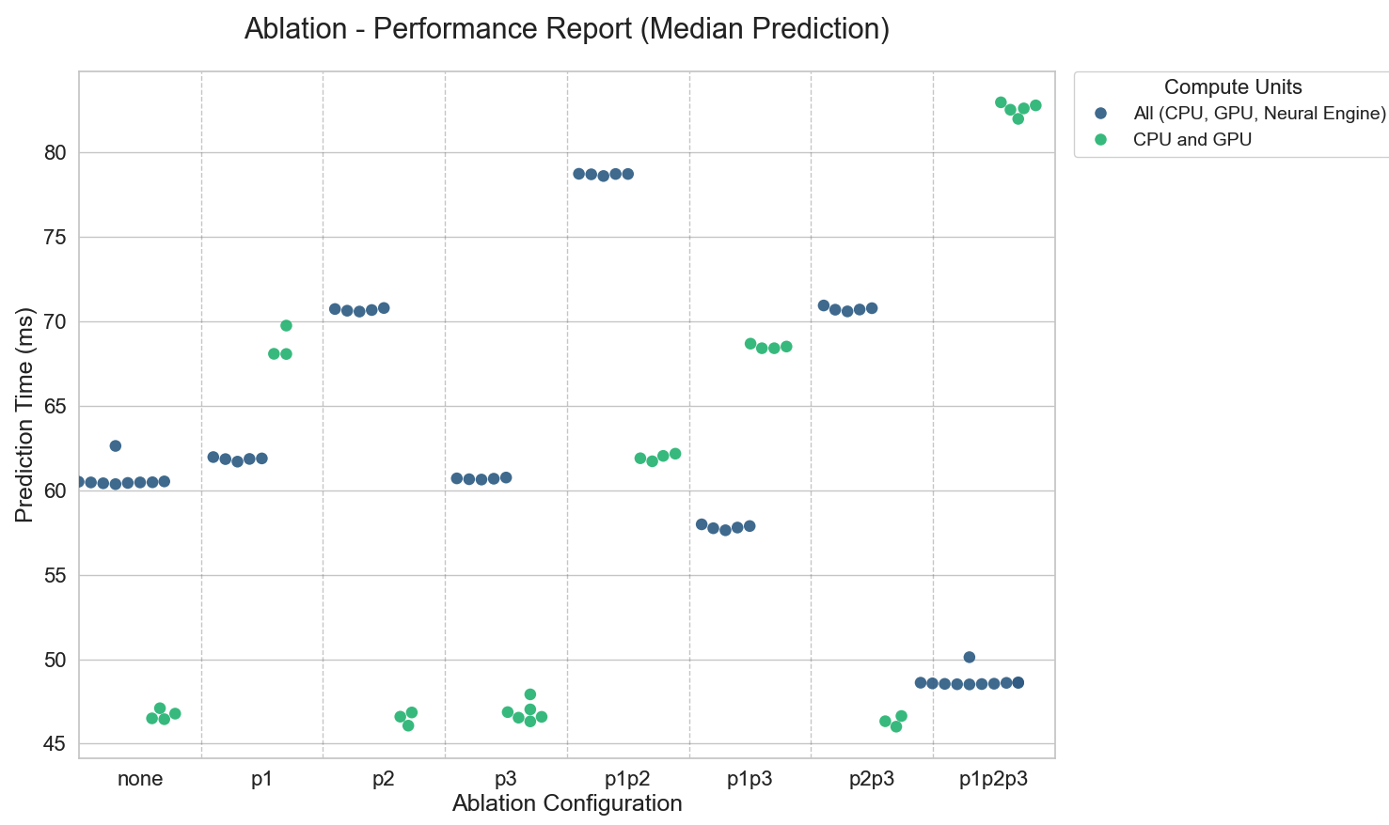
EoMT ANE 원칙 적용 - Prediction Time
p1p2p3을 적용했을 때 CPU and ANE 추론 시간이 더 단축

Slide 6
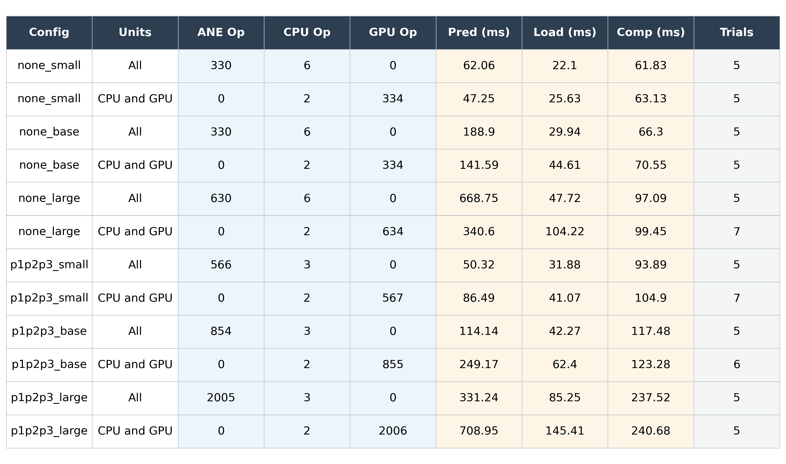
EoMT 모델 크기별 비교 – 전체
Model size small – 24M
base – 93M
large – 316M

Slide 7
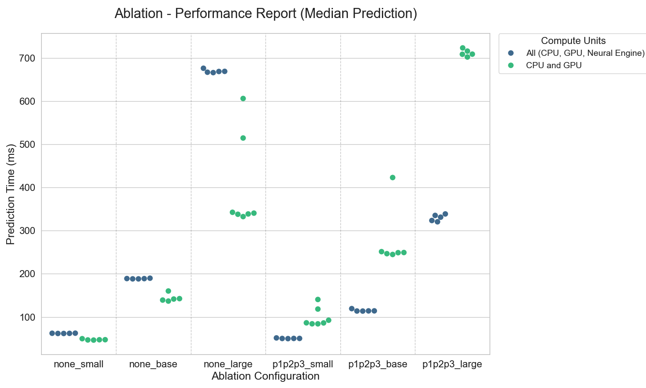
EoMT 모델 크기별 비교 – Prediction Time
Model size small – 24M
base – 93M
large – 316M

